Slide 1
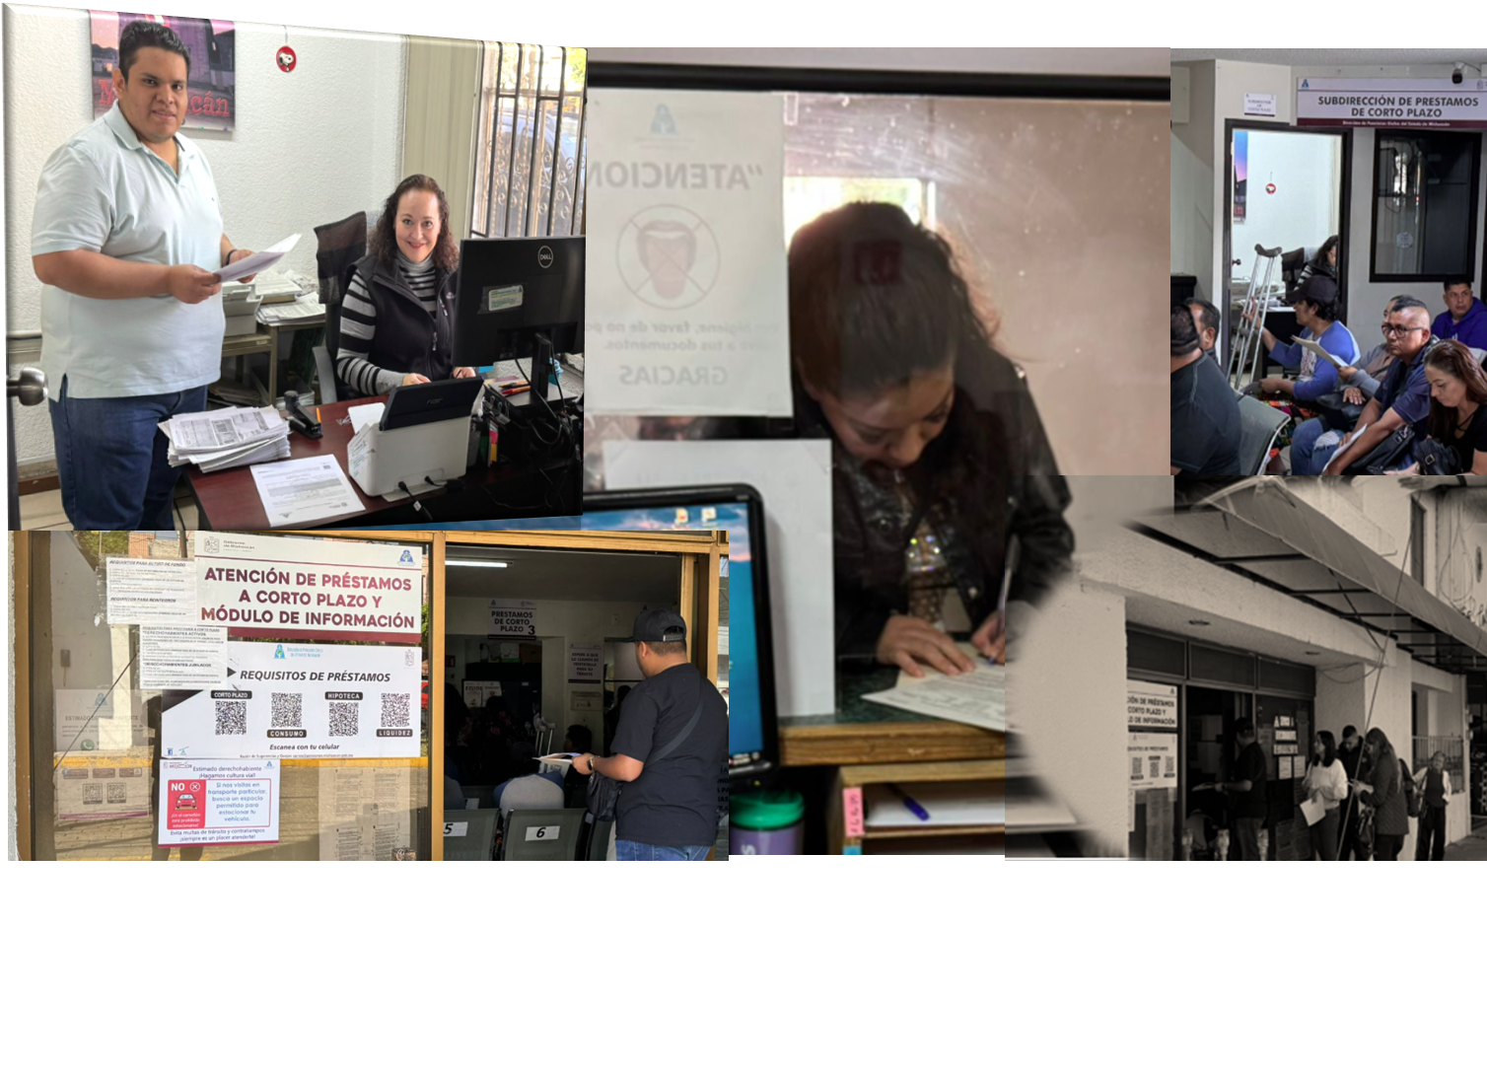
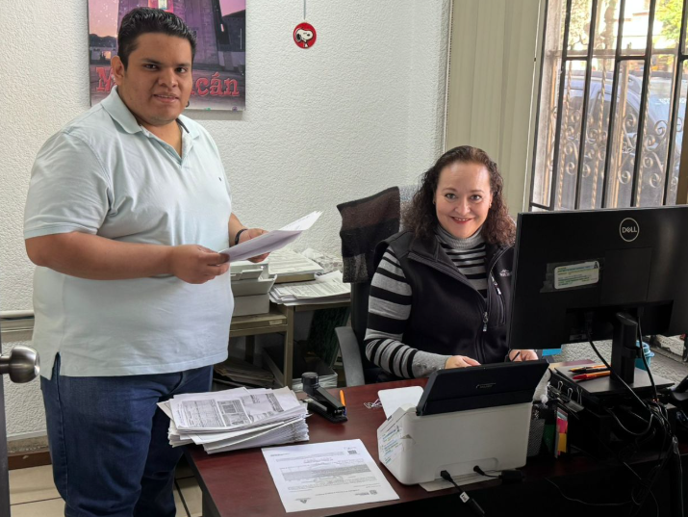
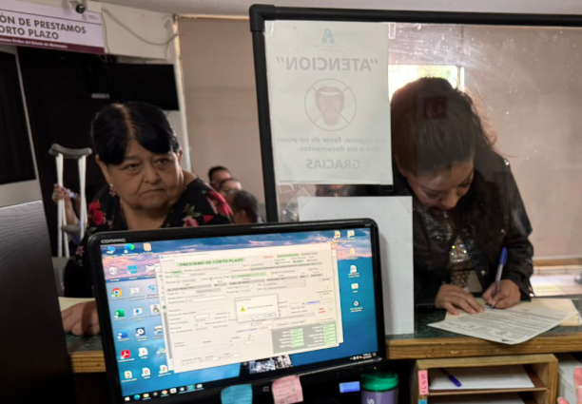
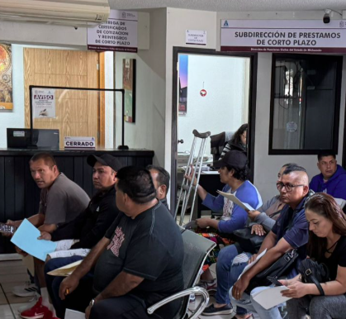
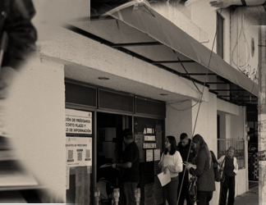
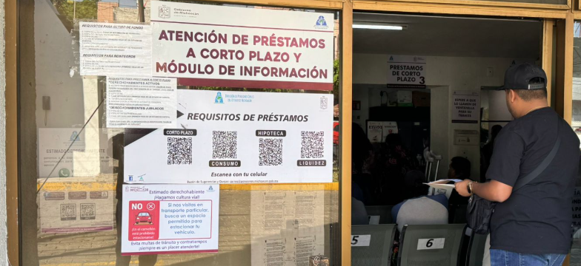
Digitalización de Préstamos a Corto Plazo
https://pensionesmichoacan.com.mx

Slide 2

El Desafío
Problemática Identificada
Saturación de espacios físicos
Búsqueda difícil de expedientes
68,000+ ciudadanos requieren acceso eficiente
https://pensionesmichoacan.com.mx

Slide 3


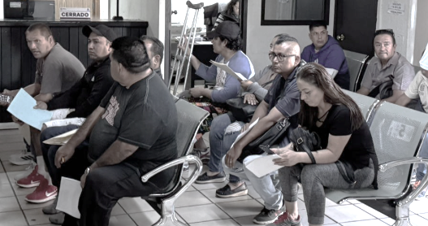
Solución Digital Integral
Digitalización 100%
Conversión completa de documentos físicos a formato PDF con nomenclatura estandarizada
Resguardo Seguro
Almacenamiento en servidores NAS con respaldo automático permanente
Plataforma Web
Acceso mediante Intranet para consulta rápida y simultánea de expedientes
https://pensionesmichoacan.com.mx

Slide 4
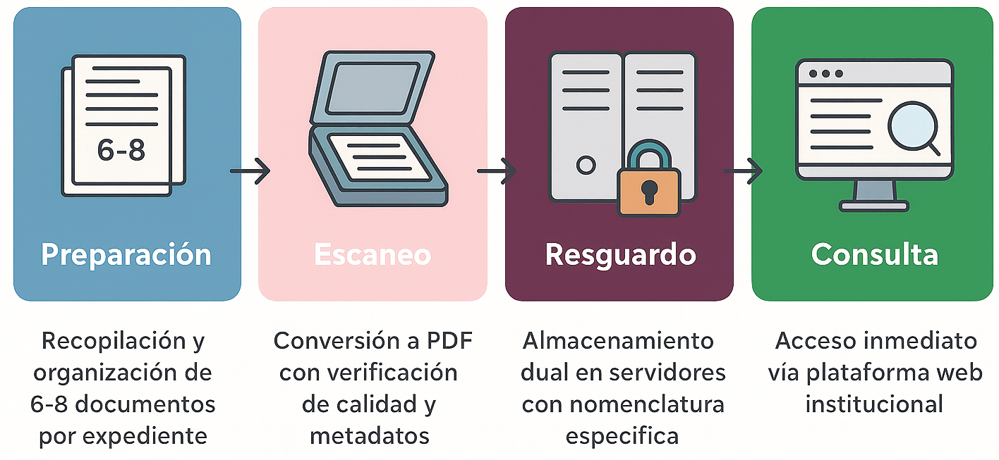
Proceso de Digitalización
https://pensionesmichoacan.com.mx

Slide 5
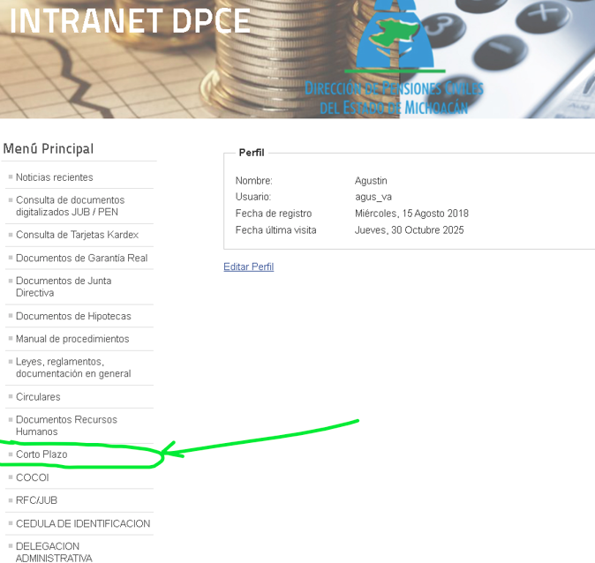
Ventajas del Sistema
Eficiencia Operativa
Búsqueda ágil, consulta simultánea y reducción de tiempos de espera
Ahorro de Recursos
Reducción de espacio físico, papel y costos operativos
Seguridad Garantizada
Protección con respaldos automáticos y acceso controlado
Sustentabilidad
Contribución al cuidado del medio ambiente
https://pensionesmichoacan.com.mx

Slide 6
Impacto en Cifras
68K
100%
40K
Beneficiarios
Derechohabientes activos, jubilados y pensionados con acceso al servicio
Digitalización
Expedientes de préstamos convertidos a formato digital
Documentos Anuales
Promedio de expedientes digitalizados por año
https://pensionesmichoacan.com.mx

Slide 7
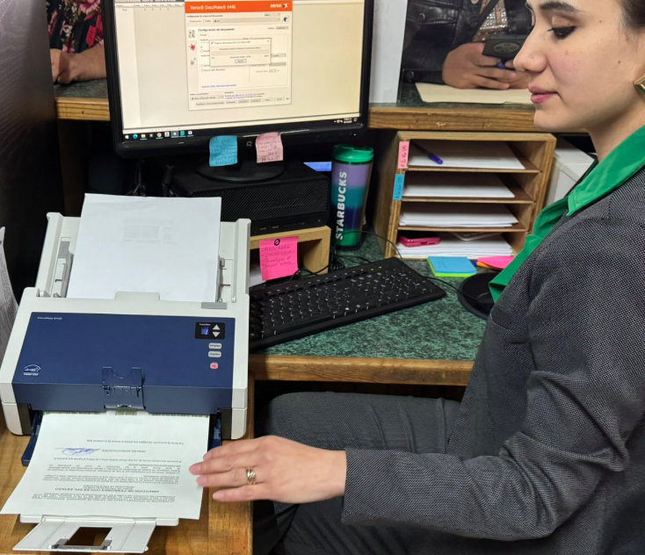
Beneficios para el Derechohabiente
Servicio Rápido
Préstamos otorgados en menos de 24 horas con atención eficiente
Seguridad Total
Datos y documentos tratados con máxima confidencialidad
Transparencia
Acceso a información clara y precisa sobre movimientos
https://pensionesmichoacan.com.mx

Slide 8
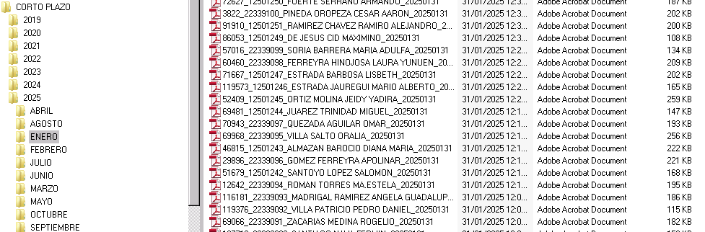
Transformación Exitosa
Logros Alcanzados
Modernización del servicio público
Gestión documental eficiente y sostenible
Cumplimiento normativo integral
Mayor confianza ciudadana
Optimización de recursos institucionales
Un proyecto alineado con la Ley General de Archivos y las mejores prácticas en gestión documental.
https://pensionesmichoacan.com.mx

Slide 9
¡ Por su Atención, Muchas Gracias !
https://pensionesmichoacan.com.mx

